Slide 1
Fra ildsjeler til miljøer
Status for Læringsnettverket EILIN
Siri Aamodt
Koordinator

Slide 2
Hvorfor Læringsnettverket EILIN?
Bakgrunn

Slide 3
Bakgrunn for opprettelsen av EILIN
Digitalisering som en omfattende og langvarig endringsprosess → pandemien som katalysator.
Undervisernes digitale kompetanse økte mye på kort tid → muliggjorde mer bevisst bruk av digitale verktøy som støtte for læringsprosesser og for kvaliteten av utdanningene våre.
Men pandemien avdekket mangler i den fagpedagogiske kompetansen og tilstrekkelig IT/AV-tekniske ressurser til å gi undervisere støtte til å videreutvikle studentaktive læringsformer, både for digital, hybrid og fysisk undervisning for nåtiden og fremtiden.
Tildeling fra SK-ITU i 2021 for opprettelse av nettverket. Tildelingen dekket deler av lønnskostnadene til 2 stillinger: 1 koordinator (100%) og 1 tekniker (50%)

Slide 4
MÅL
EILIN skal fremme studentaktive læringsformer og varierte vurderingsformer gjennom bruk av digitale verktøy i samspill med tradisjonelle/etablerte undervisningsformer.
EILIN vil bringe sammen teknisk og pedagogisk kompetanse for å skape et fagnært tilbud til fakultetets undervisere.
Gjennom EILIN vil SV-fakultetet bidra til utvikling av undervisernes digitale ferdigheter og undervisningskompetanse gjennom å tilby digital infrastruktur og tekniske og pedagogiske støttefunksjoner.
Virkemidlene skal støtte opp om læringsmålene underviserne ønsker å oppnå. SVs undervisere skal være godt kjent med digitale verktøy og de muligheter og begrensninger disse har, for å gjøre bevisste, kvalifiserte valg av virkemidler som støtter og fremmer læring.

Slide 5
Kjernegruppe i fakultetsadministrasjonen
Læringskontaktnettverket
Nettverk og samarbeidspartnere
Koordinator (100%)
IT/AV-ansvarlig (50%)
Studentmedarbeidere i førstelinja
undervisere fra enhetene
vitenskapelig assistenter
IT-avdelingen
LINK
pedagogiske støtteenheter
Referansegruppe:
Utdanningsledere
Målgruppe:
Undervisere ved SV-fakultetet

Slide 6
SVs strategiske områder for utdanning (Strategi 2030)
Studentaktiv læring
Tverrfaglighet
Arbeidslivsrelevans
og samfunnskontakt
Bærekraft
EVU

Slide 7
EILINs kjerneoppgaver
Pedagogisk kompetanse
Teknisk kompetanse
Bestillerkompetanse
Koordinerende rolle
Kurs/opplæring: både faste tilbud og etter behov
Støtte til utviklingsarbeid i emner og programmer
Kunnskapsbaserte (nett)ressurser
EILIN førstelinje
Sikre oppdatert infrastruktur
Støtte til universell utforming
Utrulling av nye plattformer
Monitorere behov
Jevnlig kontakt med IT-avdelingen, LINK ol.
Samarbeid med andre støtteenheter
Deltagelse i nettverk ved UiO
Arenaer for erfaringsdeling (UiO, fakultet, enhet)
INTED
Incentiver: Såkornmidler, LINK timer, SK-ITU

Slide 8
Hva har vi gjort? Hvor er vi nå?
Status

Slide 9
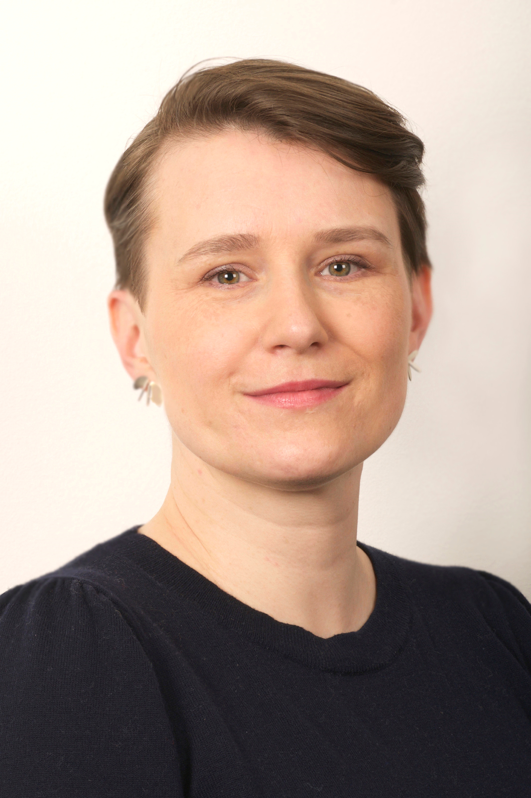
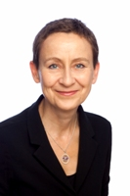
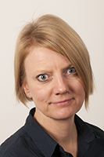
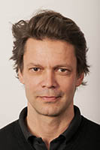
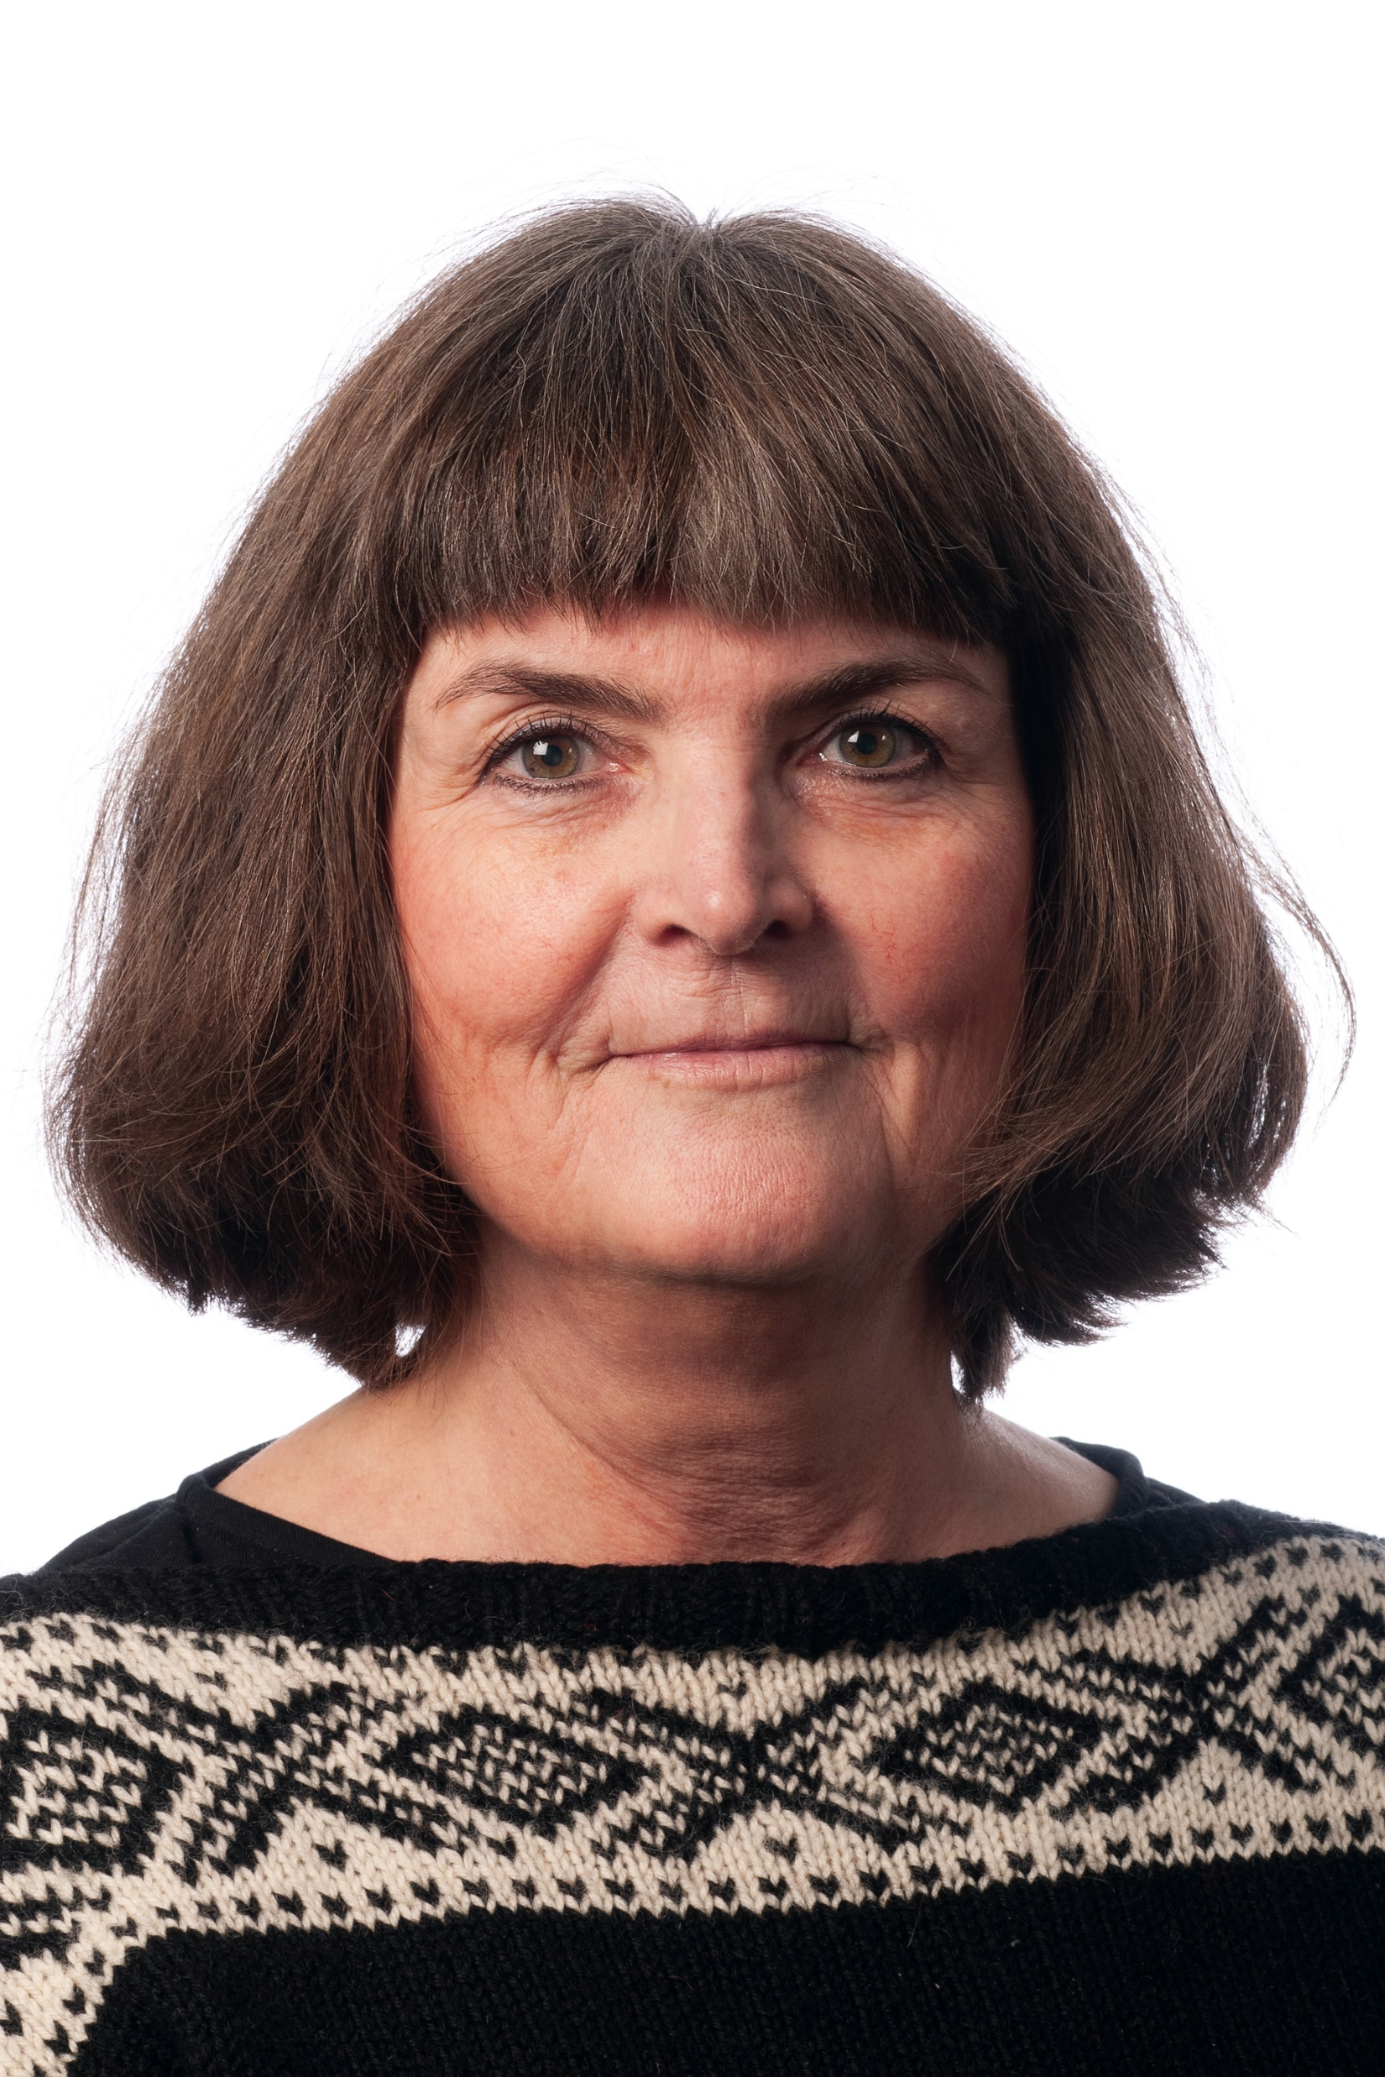
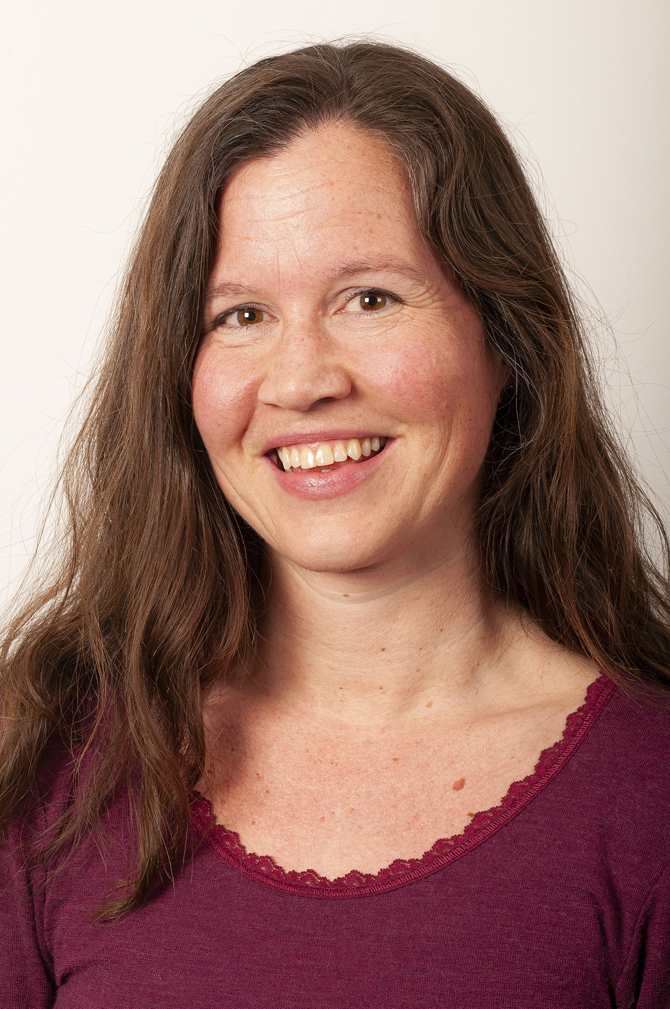
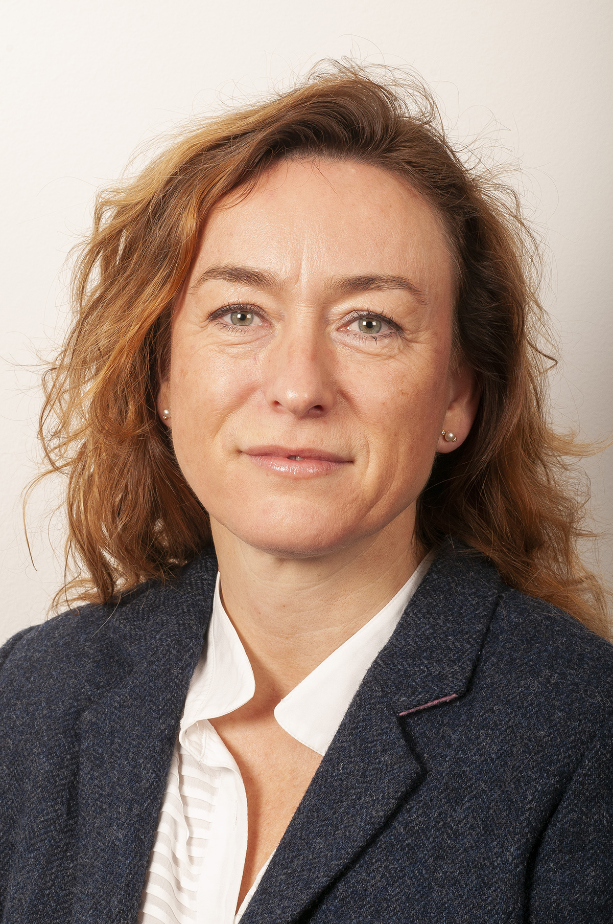
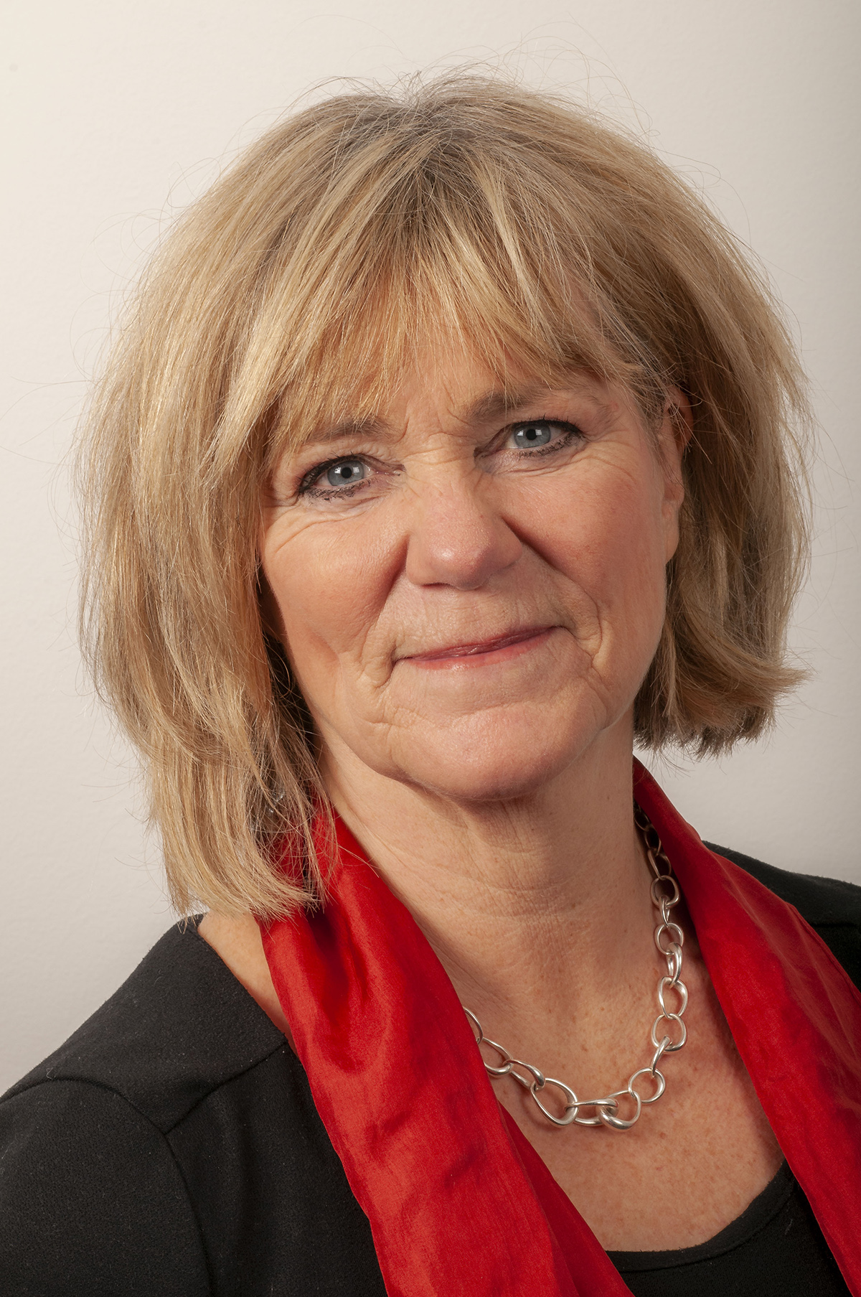
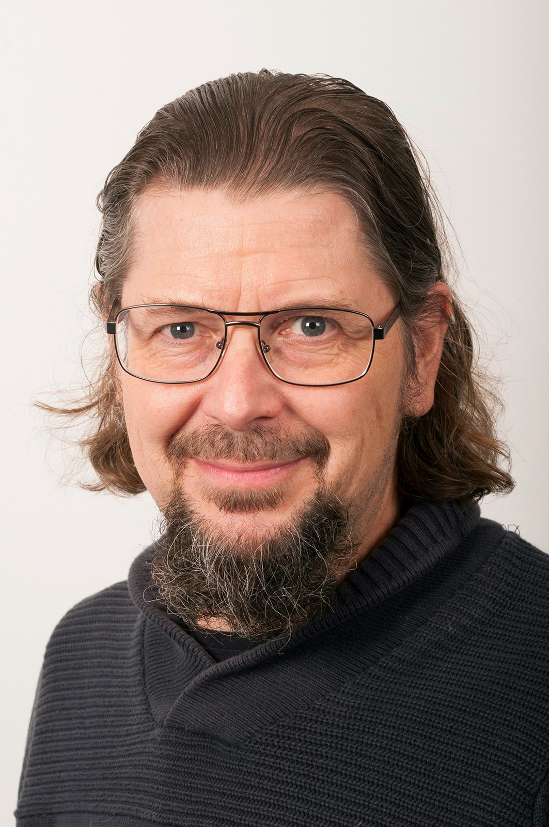
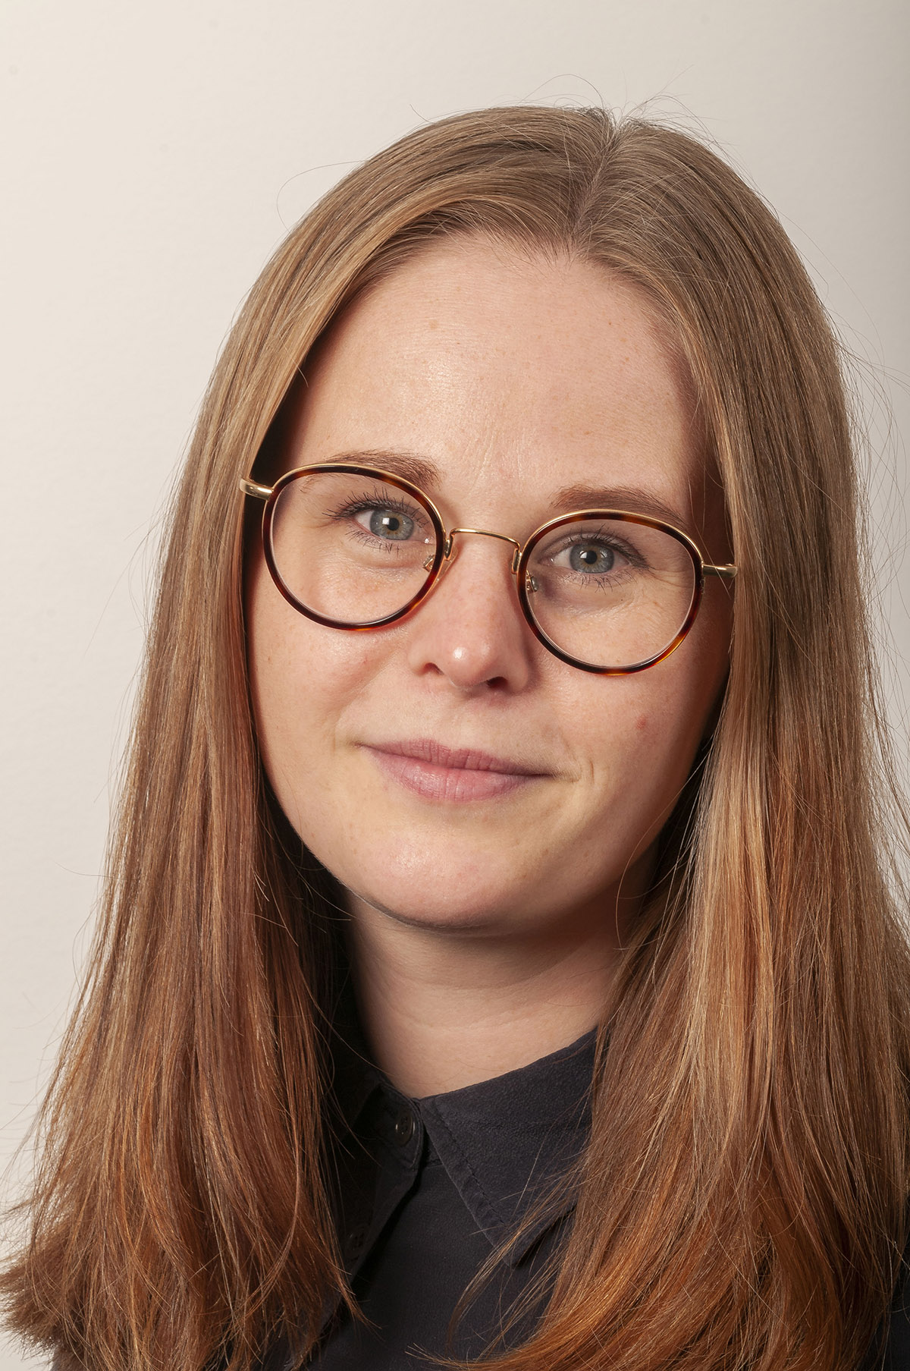
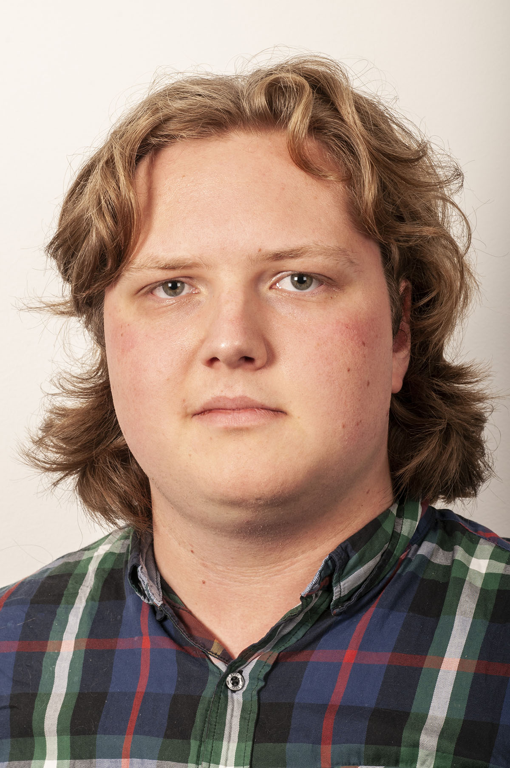
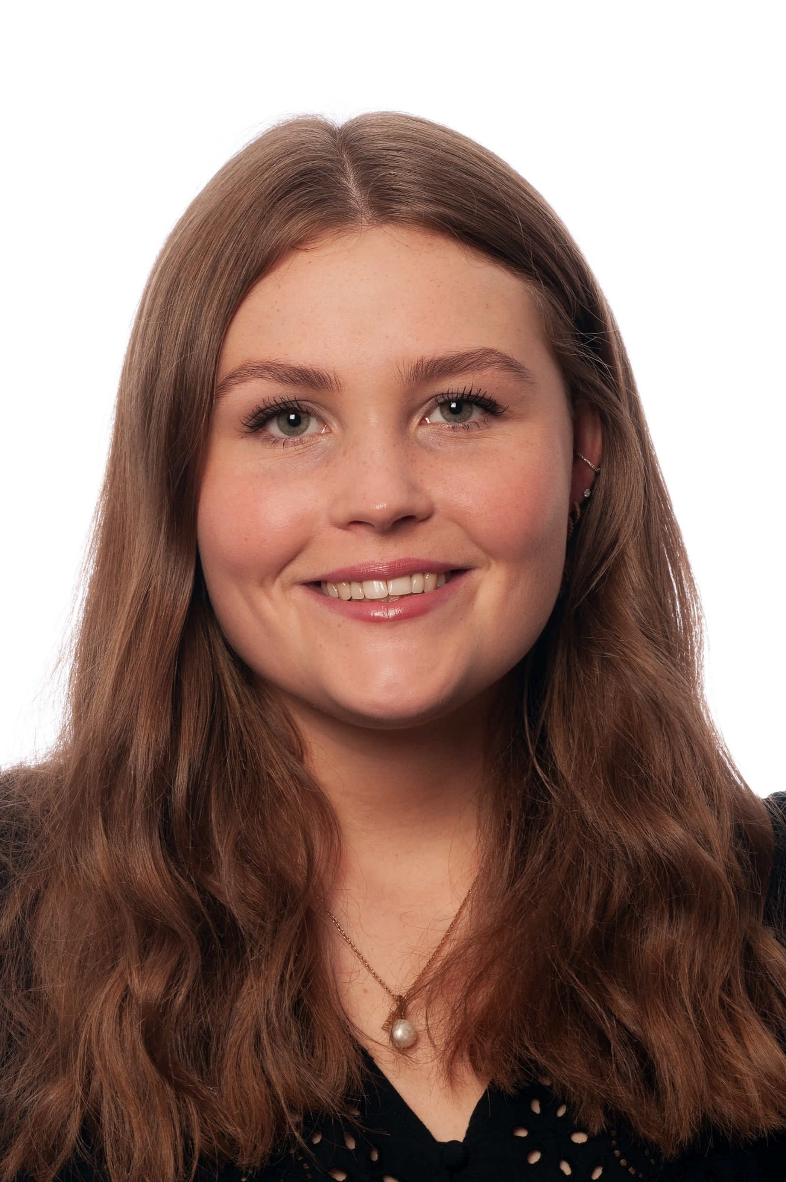
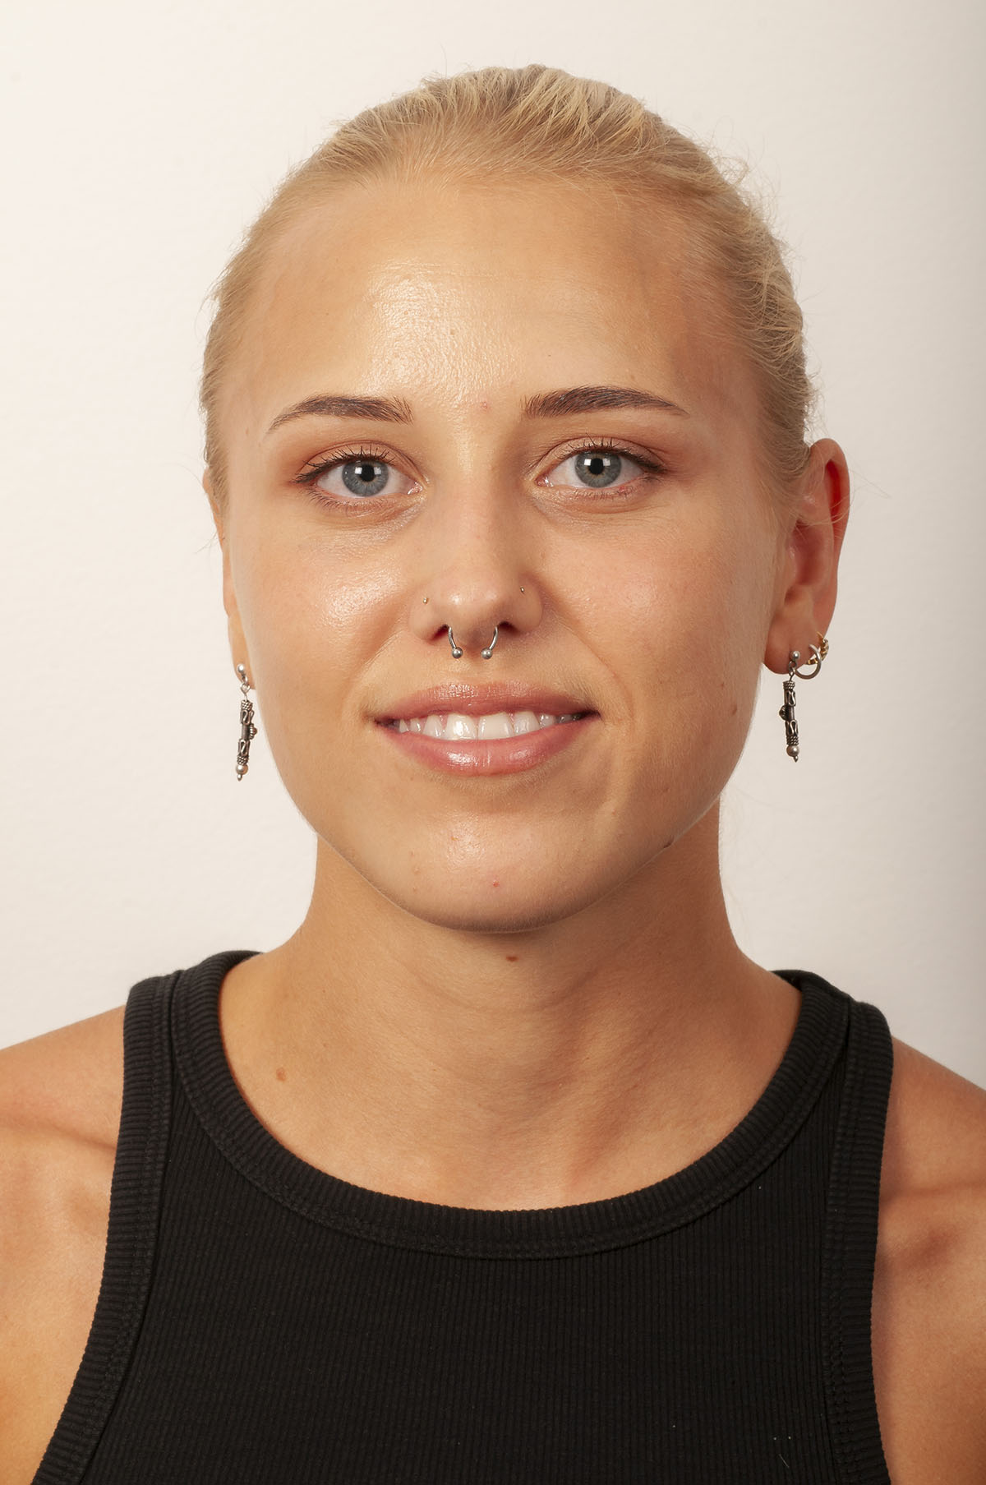
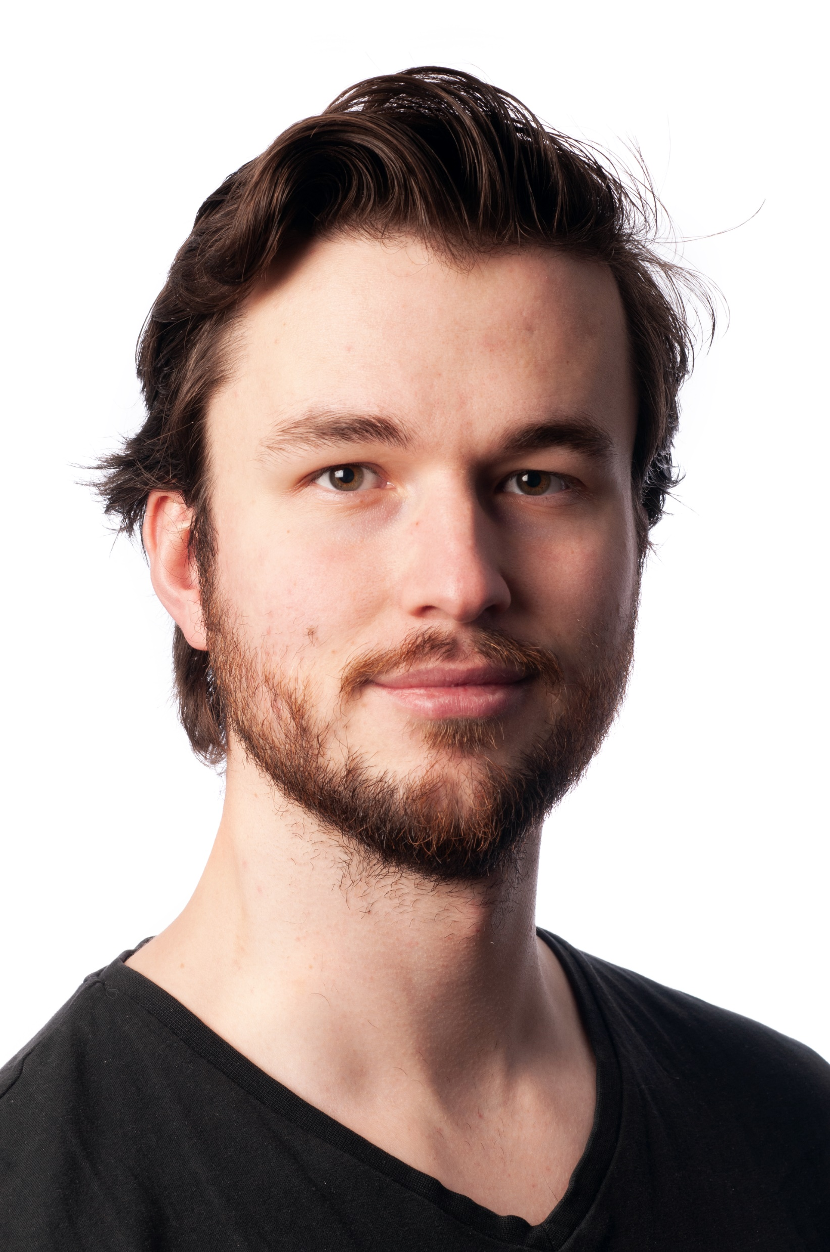
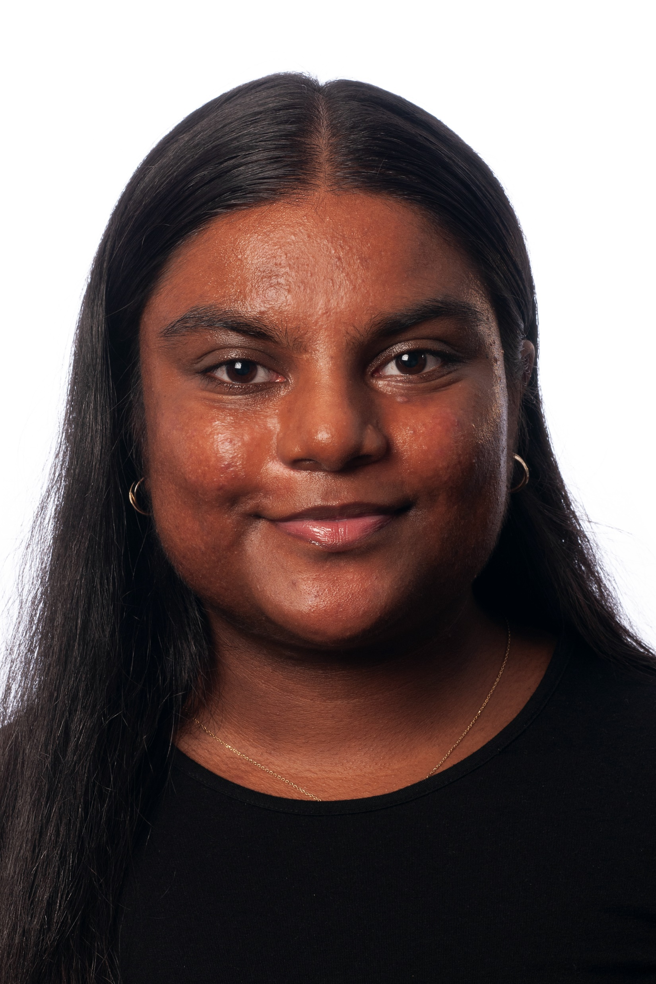
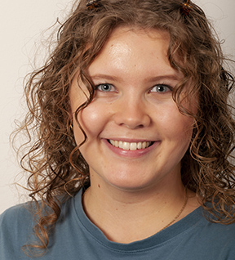

Slide 10
Noen milepæler
Oktober 2021
Oppstart Matthew Rix Whiting
Januar 2022
EILIN Førstelinje etablert
Mars 2022
Oppstart Siri Aamodt
Læringskontaktnettverket etablert
Mars 2023
AI Task Force etablert
August 2023
Desember 2023
Oppstart Rom for læring (oppgradering av seminarrom)
Evaluering og dimensjonering
September 2022
Juni 2022
SK-ITU tildeling: Studentmedarbeidere
Primo 2021
SK-ITU tildeling til etableringen av EILIN

Slide 11
Tematiske områder 2021-2023
Video som pedagogisk verktøy i undervisning
Universell utforming
Canvas: fra administrering av læring til støtte for læring
Introduksjon til undervisning for Ph.D.-kandidater
Opplæring for studentassistenter
Vurderingsformer
Kunstig intelligens i utdanning
Fremtidens seminarrom
Universell utforming
Førsteårsopplevelsen

Slide 12
Aktiviteter pedagogisk kompetanse
Workshop: Video som pedagogisk verktøy (H22)
Etablert opplæringstilbud for studentassistenter: seminarledere og kollokviementorer (fra H22)
Etablert undervisningskurs for PhD: pilotering H22, utvidet pilot V23 og H23, samarbeid med HF fra V2
Workshop: AI og eksamen for emneansvarlige og sensorer (V23)
Gjennomført førsteårsanalyse H23
Bidrag til STV1550: opplæring/oppfølging LA og undervisningsbidrag i to seminarer
Kunnskapsbaserte ressurser:
Flervalgsoppgaver
Alt du må statsvite
Vurderingsformer
Praksisemner
Seminarlederressurs (under arbeid)
Rapport om digitale kompetansemapper
Øvingsressurs i matematikk (under arbeid)

Slide 13
Aktiviteter teknisk kompetanse
Etablert førstelinjetilbud – løpende kvalitetsutvikling
Etablert støtte til universell utforming (SK-ITU midler) gjennom førstelinja
Infrastruktur:
Oppgradering av auditorium
Utredning av medierom i samarbeid med kommunikasjonsseksjonen (pågående)
Rom for læring: oppgradering av fakultetets seminarrom (pågående)
Utrulling av Panopto gjennom førstelinja
Ressurser/veiledninger
Overtatt rollen som fakultetskoordinator for Canvas

Slide 14
Aktiviteter bestillerkompetanse
Etablert rutine for bruk av LINK
Faste kontaktpersoner i LINK og IT-avdelingen
Samarbeid med LINK i ulike prosjekter
Pågående arbeid for samarbeid med LINK om det universitetspedagogiske kurstilbudet
Tydelige tilbakemeldinger i LINKs revisjonsarbeid
Sonderer muligheter for uniped-uttelling for undervisningskurs PhD
Tettere kobling til 50-timers utviklingsarbeid

Slide 15
Aktiviteter koordinerende rolle
Tilslag på søknad SK-ITU til satsning på universell utforming
Deltagelse i INTED (SFU)
Etablert ordning for såkornmidler (400 000 pr år)
Etablert Læringskontaktnettverket
Arrangert EILIN Diskuterer: AI i utdanning (V23)
Deltagelse i nettverk ved UiO:
Pedagogiske støtteenheter ved UiO
UU-nettverk
Medieproduksjon ved UiO
Bra Start/PATHWISE (forskningsprosjekt UV)
Mengde innlegg på diverse arenaer
På enhetene
På fakultetet
På UiO
Utenfor UiO

Slide 16
Suksessfaktorer
Organiseringen og plasseringen i studieseksjonen: dynamisk, operativ og strategisk enhet
Ledelsesforankring og -støtte: studiedekan, seksjonssjef, utdanningsledere (og instituttledere, kontorsjefer og studiekoordinatorer ved behov)
Læringskontaktene og andre dedikerte undervisere
Studentinvolvering på ulike måter
Ansettelser
Emnesamarbeid
SVSU

Slide 17
Hvilke behov ser vi?
Veien videre

Slide 18
Videre arbeid
Vi er godt i gang med å bygge miljøer rundt ildsjeler, men gjenstår fortsatt arbeid – særlig når det gjelder samarbeid på tvers av instituttgrenser
Vi må nå ut til flere undervisere med tilbudet vårt
Rigge et støtteapparat og motivere flere til å søke merittering
Bedre utnyttelse av 50 timers utviklingsarbeid (uniped)
Være sparringspartnere på revisjonsprosesser ol. der det er ønskelig
Fortsette å være dynamisk med tanke på skiftende prioriteringer
Satsning på kunstig intelligens: EILIN AI Hub

Slide 19
Behovet for EILIN AI Hub
AI Task Force (mars-desember 2023) skulle løfte og løse problemstillinger innen kunstig intelligens i samfunnsvitenskapelig utdanning.
Anbefalte at EILIN skulle koordinere videre arbeid med KI, men at de vitenskapelig ansatte må lede den faglige utviklingen​

Slide 20
Målsetning EILIN AI Hub
EILIN AI Hub skal frembringe kunnskapsgrunnlag og å drive erfaringsdeling og kompetanseheving.
Bred forståelse av kunstig intelligens:
verktøy i fag
samfunnsfenomen
pedagogisk verktøy.

Slide 21
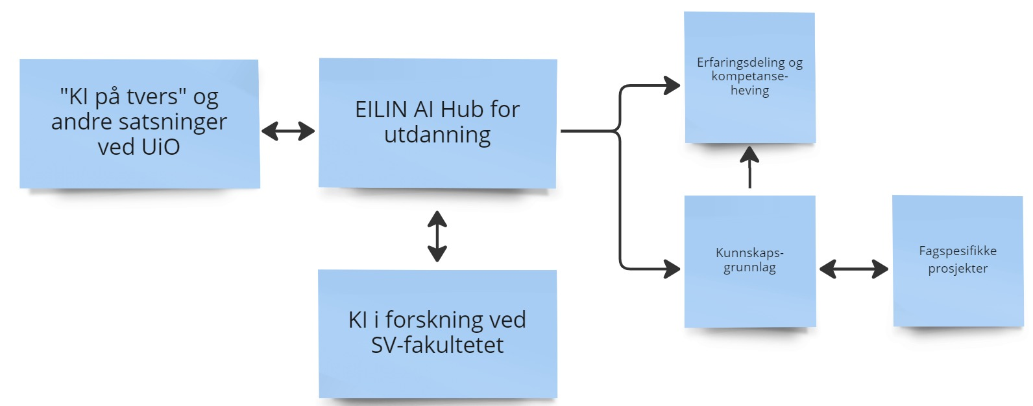
Organisering og arbeidsform

Slide 22
SK-ITU: midler til IT i utdanning
Om utlysningen
Kriterier
3,5 millioner kroner
500 000 kr per prosjekt, men vil kunne gi mer til større samarbeidsprosjekter
To søknadsrunder: 20. januar og 3. april
Søknaden vår videre, men anbefales å samarbeide med andre søkere.
Faglig idé og relevans. Prosjekter som omhandler kunstig intelligens vil bli prioritert
Samarbeid på tvers av fagmiljøer, fagavdelinger og med studenter
Kobling til annen faglig IT-virksomhet og eksisterende teknologi
Prosjektets organisering og praktisk gjennomførbarhet
Plan for videreføring: Potensiale for varig gevinst og spredning ved UiO

